Slide 1


제5회 기아 PBV 아이디어 공모전 · 제안서
PV5
GroundWatch
PV5 지하안전 순찰차
같은 길을 반복해서 보고,
구멍이 되기 전의 변화를 찾습니다.
TEAM
한 명이라도 살릴 수 있다면
2026. 10

Slide 2
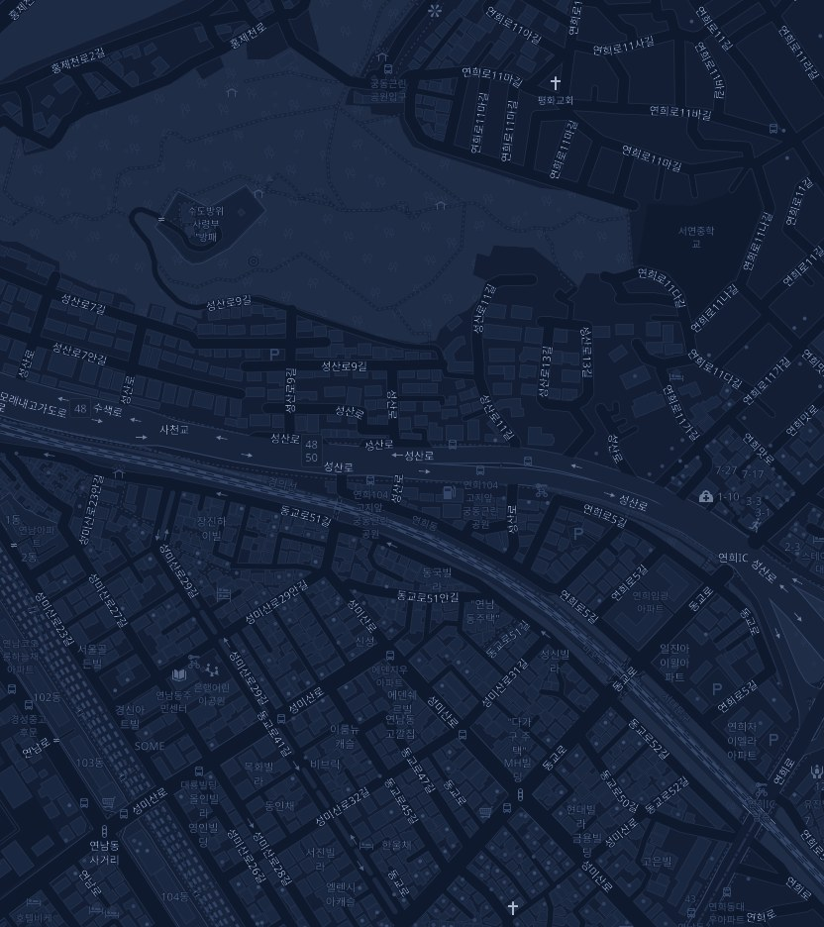

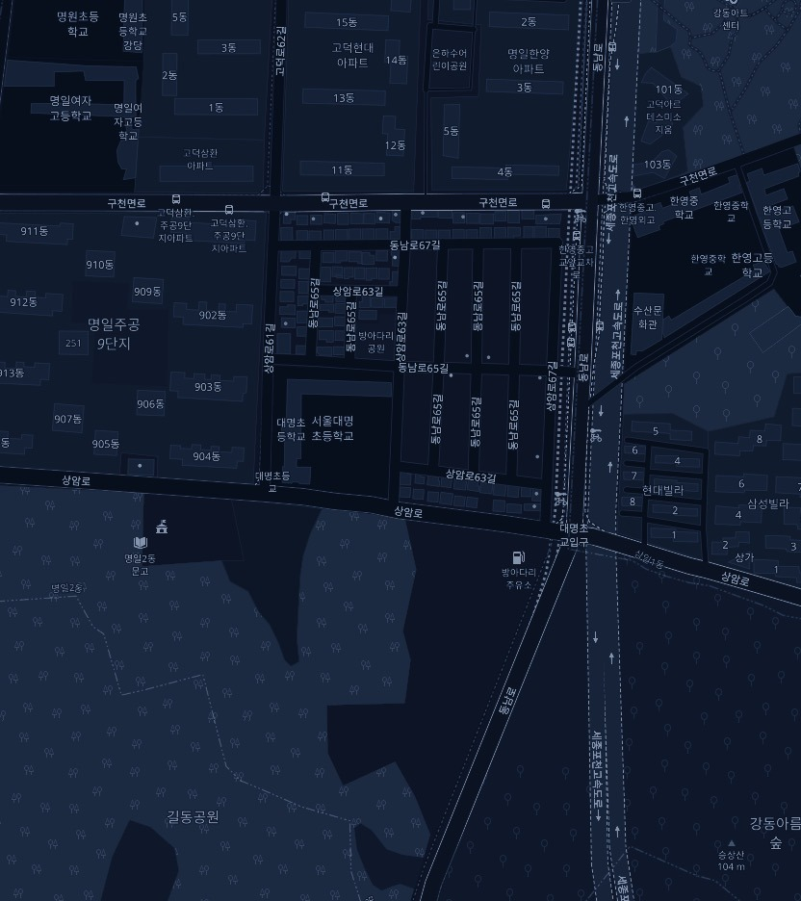
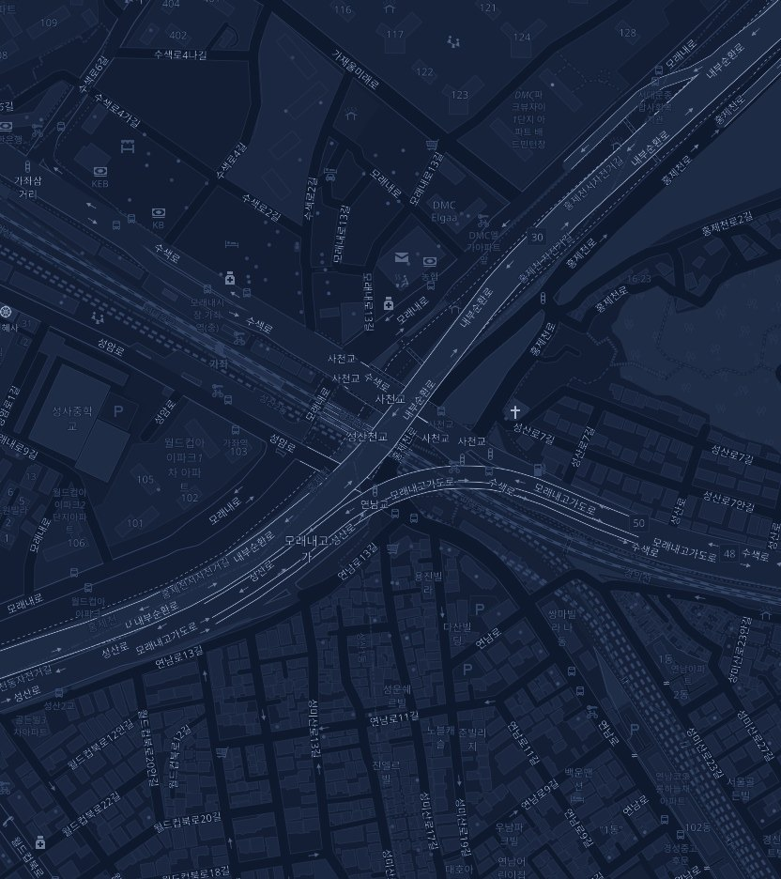
PV5 GroundWatch
문제
현재 문제상황
2024. 8. 29 · 서울 서대문구 연희동
5월 GPR 탐사 후 무너지기까지
3개월
2024. 8. 29 사고 지점
성산로 궁동공원 앞 · 성산대교 방향
6m × 4m
함몰 규모 (가로 × 세로)
2.5m
깊이
사망 1 · 부상 1
인명 피해
평범한 도로가
붕괴는 갑자기 보였지만,
한 사람의 마지막 길이 되었습니다.
위험은 지하에서 먼저 시작됐습니다.
출처: 경향신문(2024.8.29, 서울시 "5월 GPR 탐사 때 공동 없었다") · 아주경제(2024.9.4, 서울시 복합 원인 발표) · MBC(2025.9.24)
서울 서대문구 연희동 · 지도 데이터 © OpenStreetMap contributors · 위치: 연합뉴스 그래픽(2024.8.29) 기준
02 / 16

Slide 3
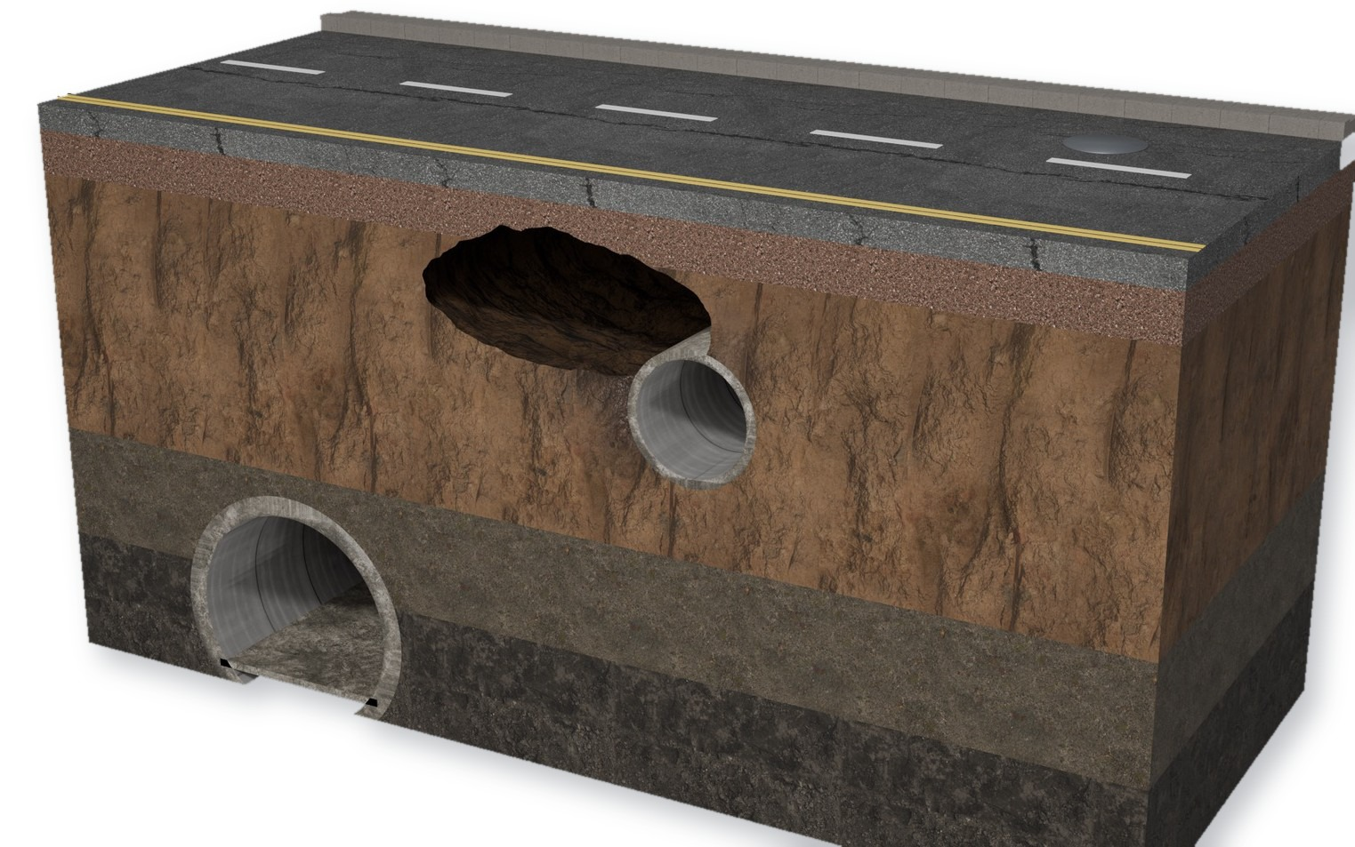


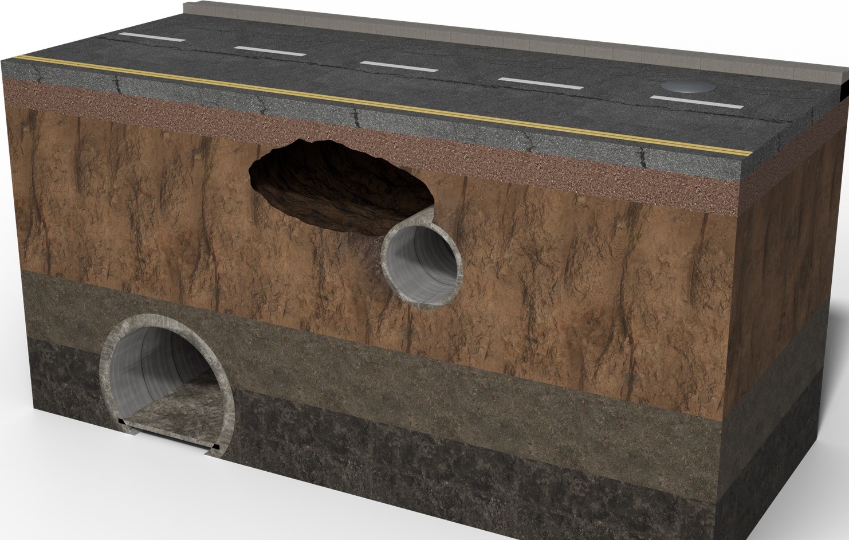
PV5 GroundWatch
문제
땅꺼짐 유형과 대응 대상
땅꺼짐은 깊이에 따라 막는 방법이 다릅니다
45.4%
지반침하 원인 1위 · 하수관 손상
전국 867건 중 394건 (2020~2024)
3
노면 침하
차량형 GPR
얕은 공동형
정기 순찰
GroundWatch 대상
약 2m
2
공동 형성
원인
하수관 손상
수동 GPR
→ 흙이 쓸려 나감
변한 지점
1
하수관 누수
징후
공동이 먼저 생김
저주파 재탐사
→ 함몰 전에 찾을 수 있음
계측·조사
터널·깊은 지층 결함
GroundWatch가 얕은 공동을 찾는 방법
심부 지층
공사장 영역
차량형 GPR
이전 회차와 비교
변한 지점만
정기 순찰
변화 감지
수동 GPR 재탐사
같은 길을 회차마다
AI 후보 · 전문가 승인
저주파 안테나로 더 깊게
한 번의 탐사가 아니라 회차 사이의 변화로, 얕은 공동을 함몰 전에 찾습니다.
출처: 국토교통부 지반침하 원인 통계(2020~2024, 867건 중 하수관 손상 394건) · 국토교통부 지하안전관리 강화 대책(2016: 공동은 지반침하의 초기 단계)
차량형 GPR 탐사 깊이 약 2m(서울시) · 수동 GPR 저주파 안테나 탐사 깊이는 실증 필요 · 단면도는 원리 설명용 3D 도식(깊이 비례 아님)
03 / 16

Slide 4
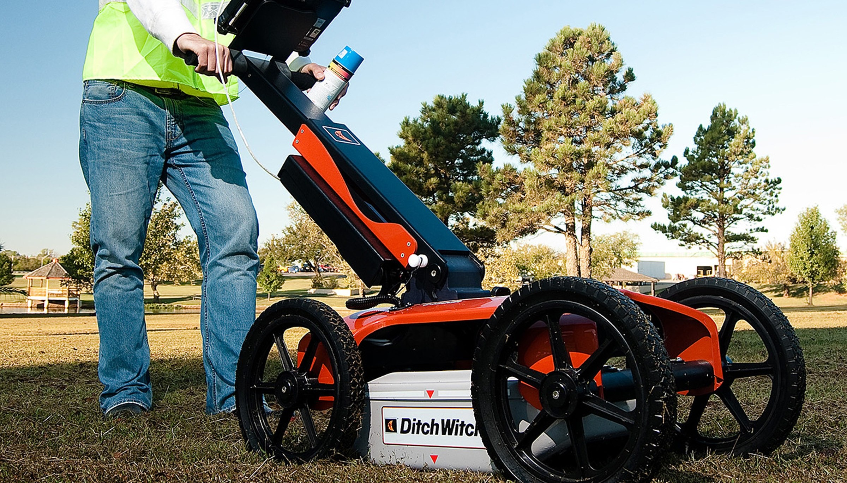
PV5 GroundWatch
기존 방식
기존 조사 방식
탐사와 탐사 사이 3개월, 그 길을 다시 본 기록은 없습니다
현재 업무 흐름
1
민원·노후 관로·공사구간으로 조사 대상 선정
2
차량형 GPR이 도로를 넓게 스캔 (서울시 장비 1회 약 3m 폭)
3
분석자가 판독해 공동 의심 지점 선별
4
작업자가 수동 GPR로 다시 조사
5
승인·교통통제 후 천공·내시경으로 확인
6
공동이 확인되면 복구·재포장
그 사이의 공백 · 2024년 연희동 성산로
수동형 GPR 탐사 장비 · The Charles Machine Works, CC BY-SA 2.0
5월 정기 GPR 탐사 · 공동 미발견
8.29 함몰 · 사망 1 · 부상 1
33,129km
7,760개
16,423km
5월
6월
7월
8월
5월 이후 사고까지 이 구간을 다시 탐사한 기록은 확인되지 않습니다
누적 차량 GPR 탐사
같은 기간
2026년 탐사 계획
사고 뒤 서울시가 정한 성산로 월 1회 탐사도 계약 절차로 반년 넘게 시행되지 못했습니다
2014~2025.9
발견한 공동
GPR 인력 9명 → 19명
GPR 기술은 그대로, 바꾸는 것은 탐사 방식입니다. 한 번 재고 끝나는 조사를 회차 간 비교와 현장 재확인으로 잇습니다.
출처: 경향신문(2025.10.19) 서울시 GPR 누적 탐사 · 서울시 지반침하 관리 강화(2026.3.23) · 경향신문(2024.8.29) 연희동 5월 탐사 · 경향신문(2025.3.28) 성산로 월 1회 탐사 지연 · MBC(2025.9.24)
04 / 16

Slide 5
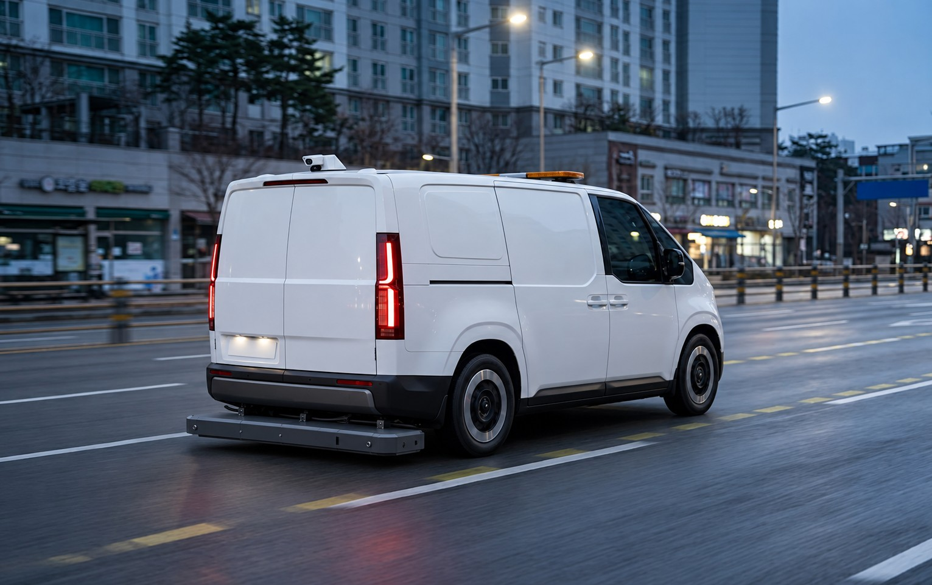
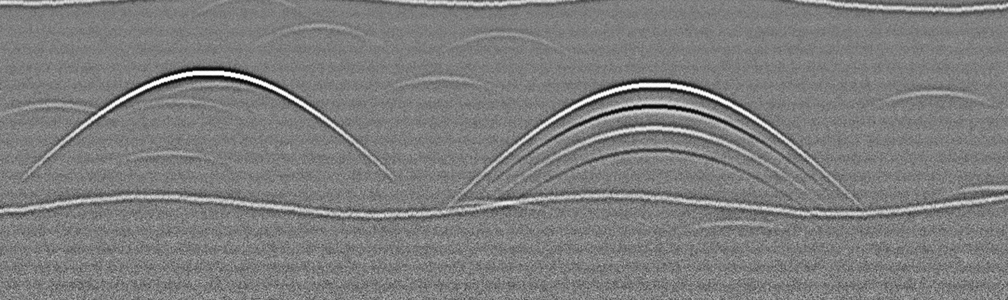
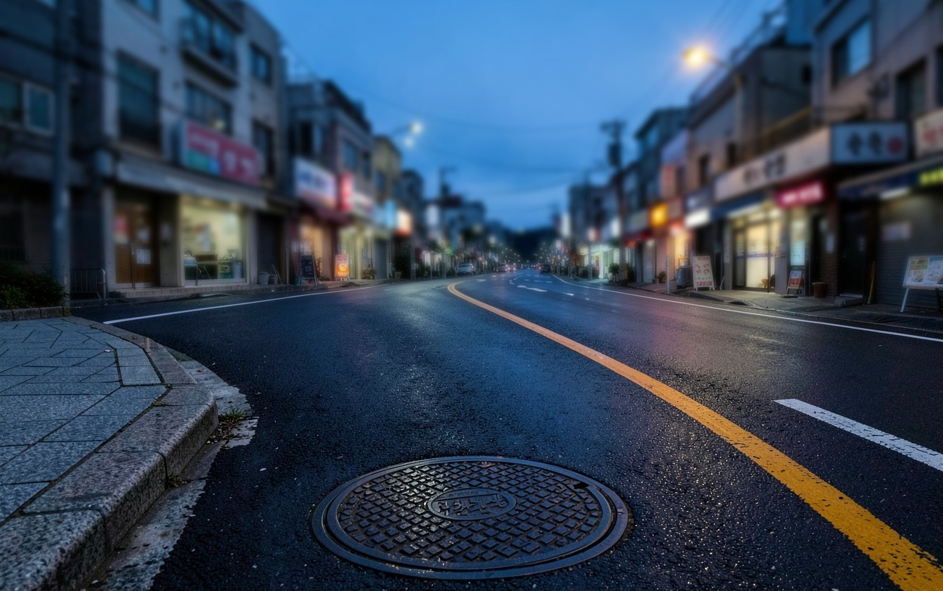
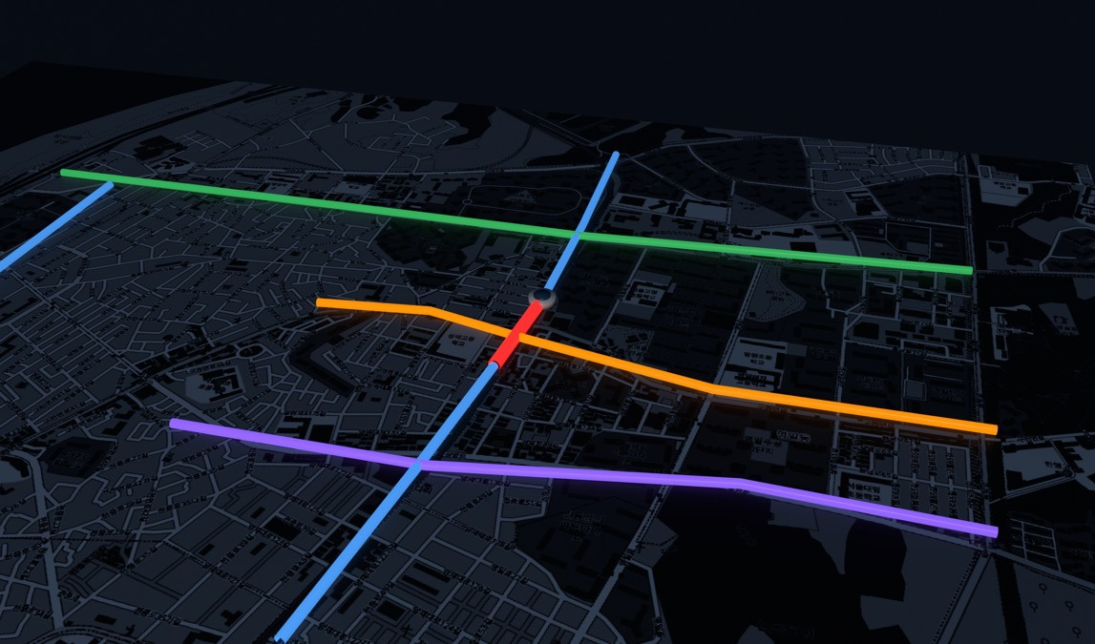
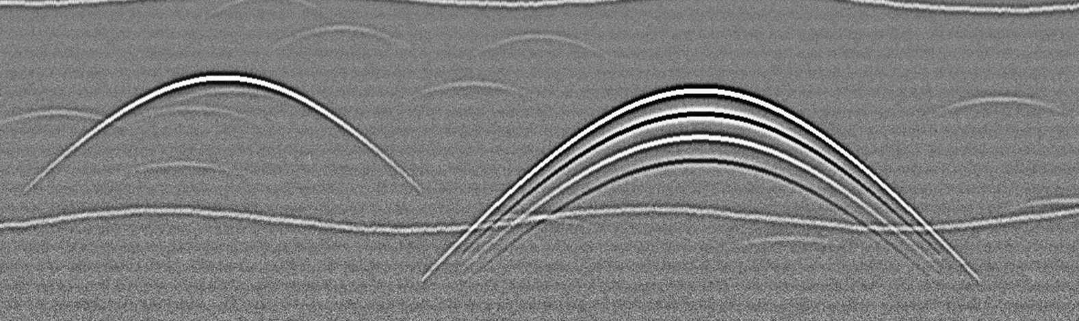

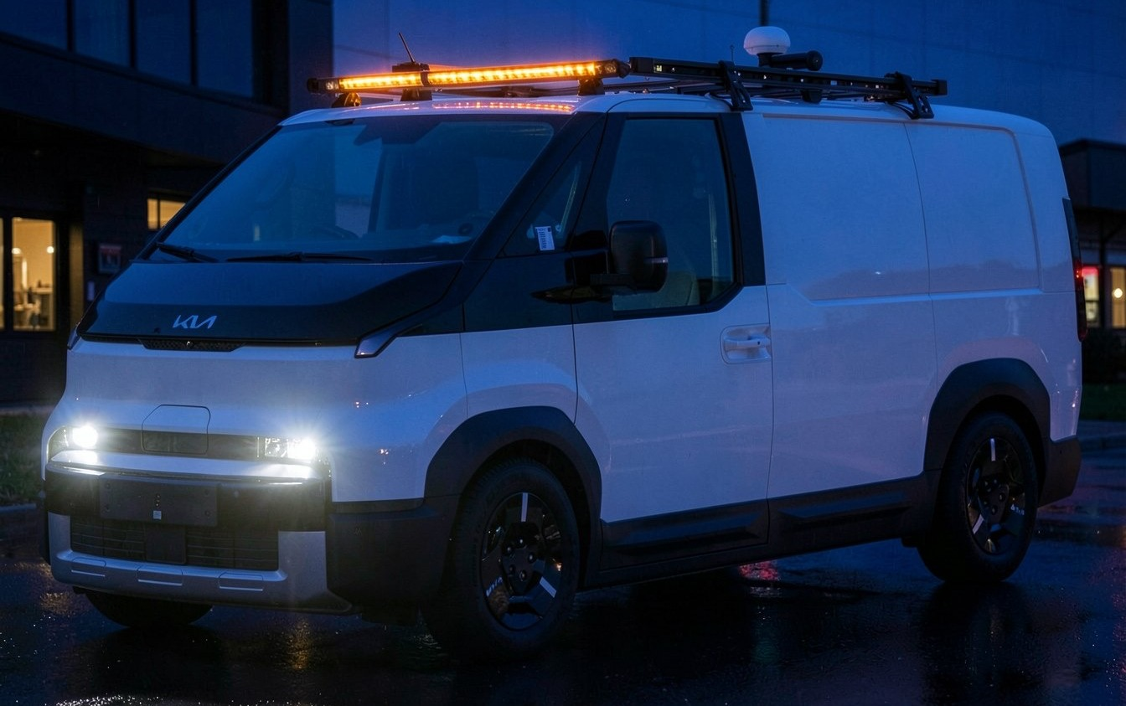
PV5 GroundWatch
솔루션
GroundWatch 운영 파이프라인
반복 순찰이 탐사 결과를 다음 현장 업무로 연결합니다
같은 길을 회차마다 다시 보고, 이전 회차와 달라진 곳만 골라 같은 차에서 바로 재확인합니다.
이전 회차
AR 재탐사 범위
이번 회차
STEP 01
STEP 02
STEP 03
STEP 04
반복 측정
변화 감지
현장 재확인
결과 축적
위험·정기 순찰구간 등록
위치·깊이·시간으로 4D 저장
앱이 지점·안전 정차 위치 안내
확인·보수 이력을 지도에 저장
새벽에 같은 경로 반복 주행
AI가 이전 회차와 변화 선별
AR 글래스 + 수동 GPR 재탐사
다음 회차 순찰 경로에 반영
GPR·카메라 동시 수집
전문가가 원시 데이터로 승인
필요 시 천공·내시경 요청
AI 검증 데이터로 축적
확인 결과가 다음 순찰로 돌아갑니다
AI는 검토 순서를 정하고, 판정은 전문가가, 최종 확인은 천공·내시경이 맡습니다.
B-scan 비교는 설명용 예시 · STEP 01: 콘셉트 이미지(생성 AI) · 도로 장면은 연출 이미지 · 지도 데이터 © OpenStreetMap contributors
05 / 16

Slide 6













PV5 GroundWatch
솔루션
기존 탐사와의 차이
같은 GPR이라도, 회차를 비교하고 바로 재확인하는 것이 다릅니다
기존 GPR 탐사 서울시도 공사장 주변은 주 1회·월 1회 반복합니다. 다만 결과가 회차마다 끊깁니다.
정기 탐사
회차별 판독
2차 확인
결과 보고서
연결 끊김
정기 점검 구간은 5개년 계획 주기
그 회차 데이터만 보고 사람이 선별
확인·복구 주체가 나뉨
구간 단위 탐사지도로 공개
301곳
전국 미복구 공동 (2021~25)
GroundWatch 비교 · 재확인 · 복구 추적이 한 흐름으로 이어집니다.
반복 순찰
회차 비교
바로 재확인
4D 누적
복구 추적
매일~분기 · 집중호우 뒤 긴급 회차
달라진 곳만 AI 후보 → 전문가 승인
같은 PV5의 수동 GPR·AR [실증 필요]
위치·깊이·시간에 보수 이력까지
재확인 → 복구 요청 → 재검증
확인 결과가 다음 회차 순찰 경로로 돌아갑니다
차별점은 '반복'이 아니라, 회차 간 비교와 현장 재확인을 한 흐름으로 잇는 것입니다.
출처: 서울시 지반침하 관리 강화(2026.3.23) · 서울시 보도참고자료(2024.8.29: 공동조사 5개년 계획) · 시사저널(2026.8.20: 공동 1,090곳 중 301곳 미복구) · 서울안전누리 GPR 탐사지도
GroundWatch 항목은 설계안이며 재확인 소요시간·정확도는 실증으로 확인 [가설]
06 / 16

Slide 7
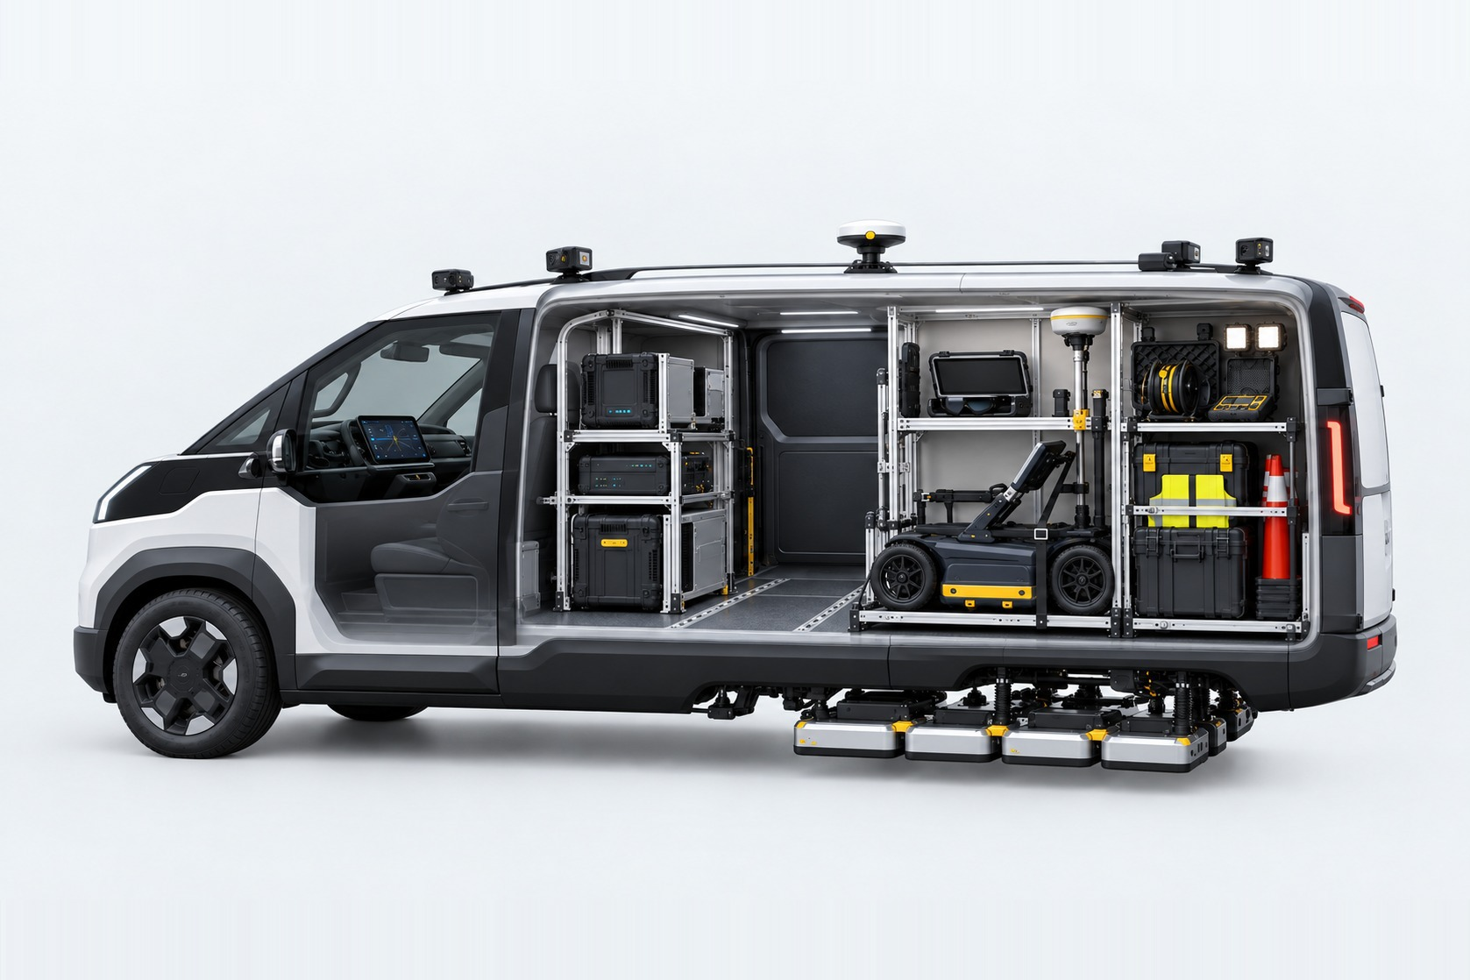

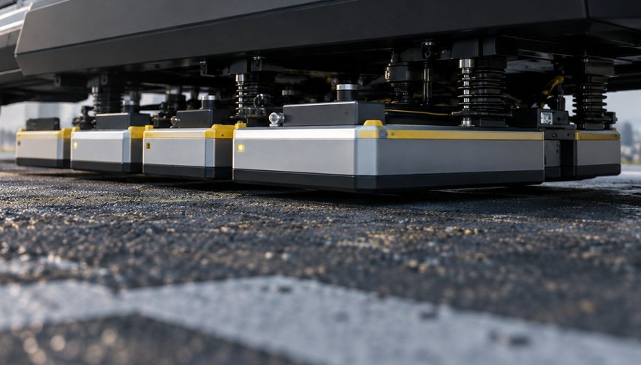
PV5 GroundWatch
솔루션
PV5 이동형 탐사실
PV5 한 대가 측정 장비와 재검증 장비를 함께 싣습니다
화물실 구성
A
화물실 전방 · 분석
Edge Gateway · 엣지 AI 컴퓨터 · GPR 제어
저장장치 · 보안 네트워크 · RTK 수신 · 전원 분배
B
B
화물실 측면 · 재검증
C
지면 밀착형 수동 GPR · 산업용 AR 글래스
AR 충전·보관함 · RTK 이동국 · 교체형 안테나
A
C
화물실 후방 · 안전
관로 내시경 · 작업 조명 · 라바콘 · 개인보호장비
차체 하부 다채널 GPR
화물실 바닥 아래 차체 하부에
다채널 GPR 모듈을 장착하는 안
[중앙·후방 위치는 간섭 시험 후 결정]
적재·전력 예산
약 250kg / 600kg
약 1.5kW / 3.6kW
약 10kWh / 71.2kWh
[가설] 실증 필요
장비 합계 · 최대 적재의 절반 이하
장비 소비전력 · V2L 최대 안
하루 주행+장비 · 배터리의 약 15%
[실증 필요] 적재중량·총중량·축하중·전자파 간섭·구조변경 승인 · 장비 배치도: 콘셉트 이미지(생성 AI), 실제 장착 설계 아님 · 출처: 기아 PV5 카고 제원(적재 600kg·V2L 3.6kW·배터리 71.2kWh), 현대차그룹
예산 가정값: 수동 GPR 카트 27~34kg(GSSI UtilityScan Pro 유통사 제원) · 하루 3시간·시속 10km 순찰 · 장비 1.5kW 이하
07 / 16

Slide 8



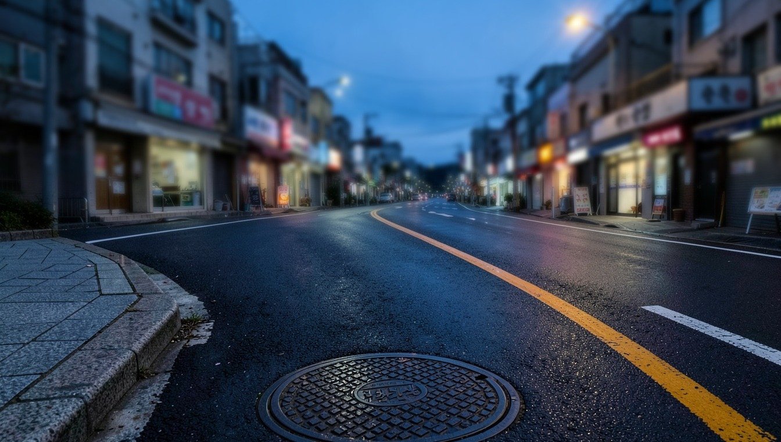



PV5 GroundWatch
솔루션
차량 앱과 AR 현장 재확인
차량에서 만든 재확인 업무가 작업자 시야까지 이어집니다
GroundWatch Cloud
Patrol 차량 앱
Edge Gateway
AR 글래스
수동 GPR
4D 지도 · AI 분석 · 경로
업무·경로 관리
센서 동기화·로컬 통신
위치 정합·탐사 안내
다른 방향으로 교차검증
보안 통신
로컬 API
보안 Wi-Fi
작업 안내
[화면 예시] 운행 전
GPR 기반 추정 위치입니다. 굴착 전 정밀조사와 관계기관 승인이 필요합니다.
[화면 예시] 운행 전
재확인 R-0427 · 재탐사 3 / 4회
추정 깊이 0.9~1.3m · AI 신뢰도 84%
[화면 예시] 위치 오차 기준 충족
기준점 2 · 경계석
기준점 1 · 맨홀
운전석 · GroundWatch Patrol 앱
차량 밖 · 산업용 AR 글래스 (정차 후 작업자만)
순찰경로·재확인 지점·장비 상태, 도착 전 안전 정차 위치 안내
맨홀·차선·경계석·RTK 중 2~3개로 위치를 맞추고 재탐사 범위만 표시
차량 화면의 단순 미러링이 아닌 보안 Wi-Fi 작업 데이터 연동 · AR은 공동의 실제 모양이 아니라 수동 GPR로 확인할 범위를 안내 · 운전자는 주행 중 AR을 쓰지 않음
앱 배포와 차량 데이터 접근은 기아 PBV 파트너 승인·공식 API 범위 확인 필요 · 도로 장면은 연출 이미지 · 화면 수치는 예시 · 실내 사진: Alexander Migl, CC BY-SA 4.0(화면 합성)
08 / 16

Slide 9

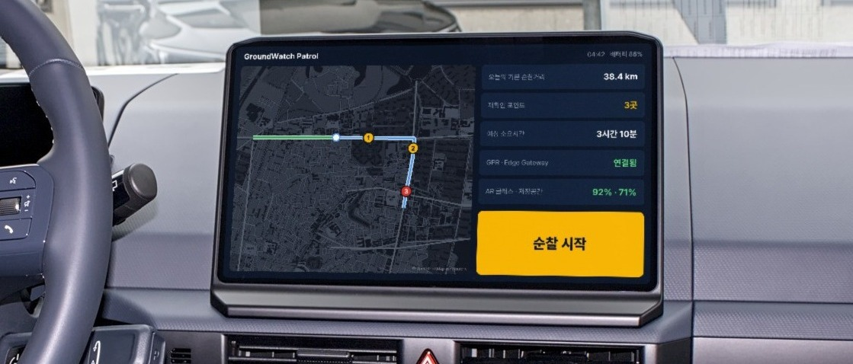
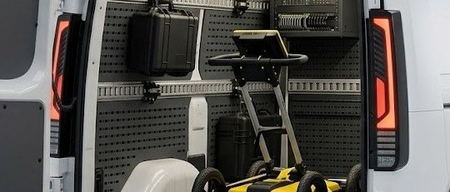
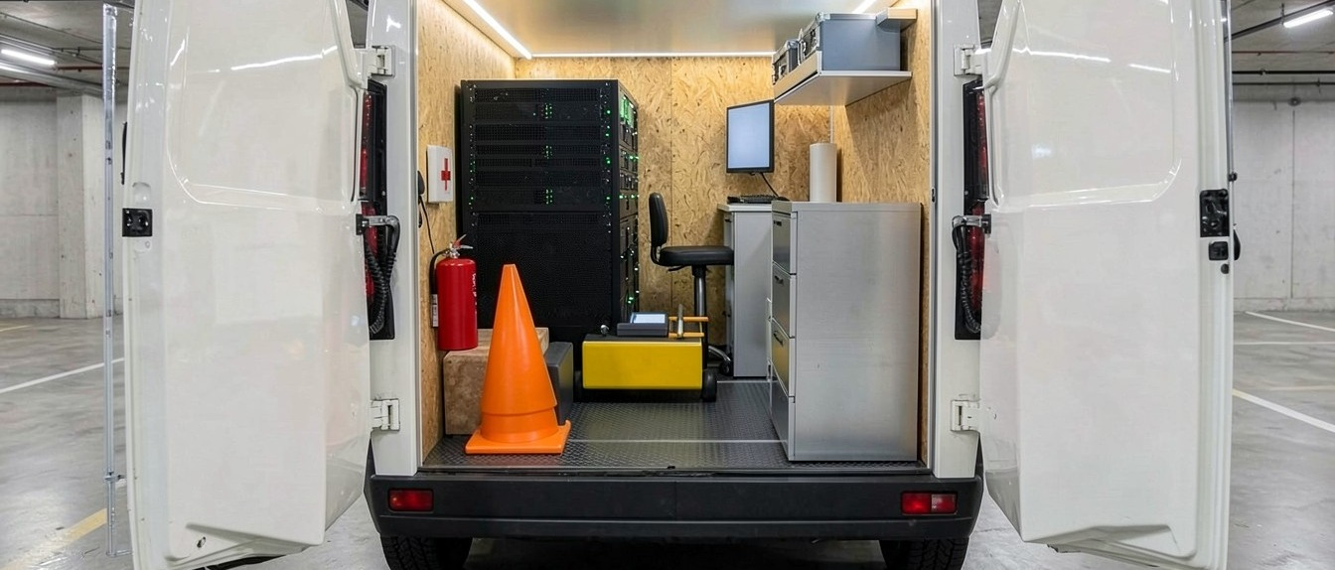



PV5 GroundWatch
솔루션
왜 지금 PV5인가
다음 탐사 차량을 늘린다면, 조건에 맞는 차는 PV5입니다
기본 조건
공회전 0
공공 무공해차 의무구매
새벽 저소음 · V2L 3.6kW
전기 밴이면 충족
정차 중에도 배출 없이 장비 운용
2025년 공공 신차 94.6%가 전기·수소
시동을 끈 채 장비 구동
PV5만의 특징
01
02
03
앱 마켓
낮고 평탄한 바닥
플렉시블 바디
차량 화면에 Patrol 앱 설치
정차 즉시 수동 GPR 카트 하차
GPR 탐사형을 표준 키트로 복제
AAOS 12.9인치 · 현대차그룹 최초 적용
적재고 419mm · PBV 전용 플랫폼
모듈 조립형 차체 · 바디 최대 16종
PV5는 조용히 다니고, 지금 공공이 살 수 있고, 반복 탐사만큼 늘릴 수 있는 탐사 차량입니다.
출처: 서울특별시 자동차 공회전 제한 조례 · 공공부문 무공해차 구매 실적(2026.6.30) · 기아 PV5 카고 카탈로그(2026.9) · 기아 「더 기아 PV5 계약 개시」 · 현대차그룹 PV5 테크 데이(2025.7.23)
차량 위치·속도 연동은 기아 PBV 파트너 제휴 시 · 사진: 01 실내 사진 Alexander Migl, CC BY-SA 4.0(화면 합성) · 02·03 콘셉트 이미지(생성 AI)
09 / 16

Slide 10
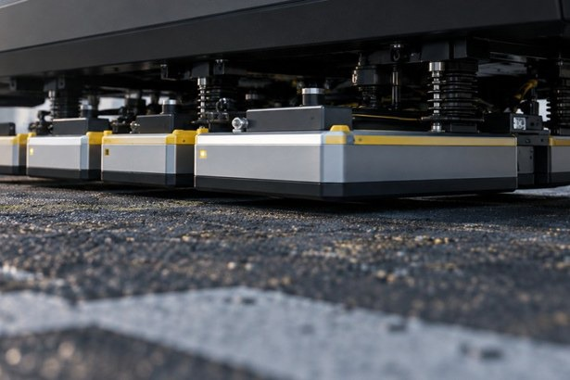
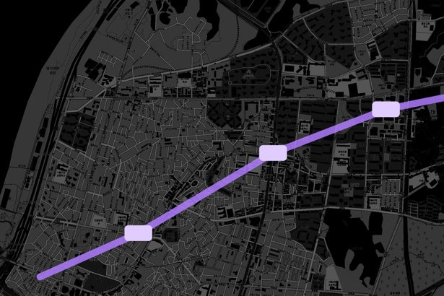
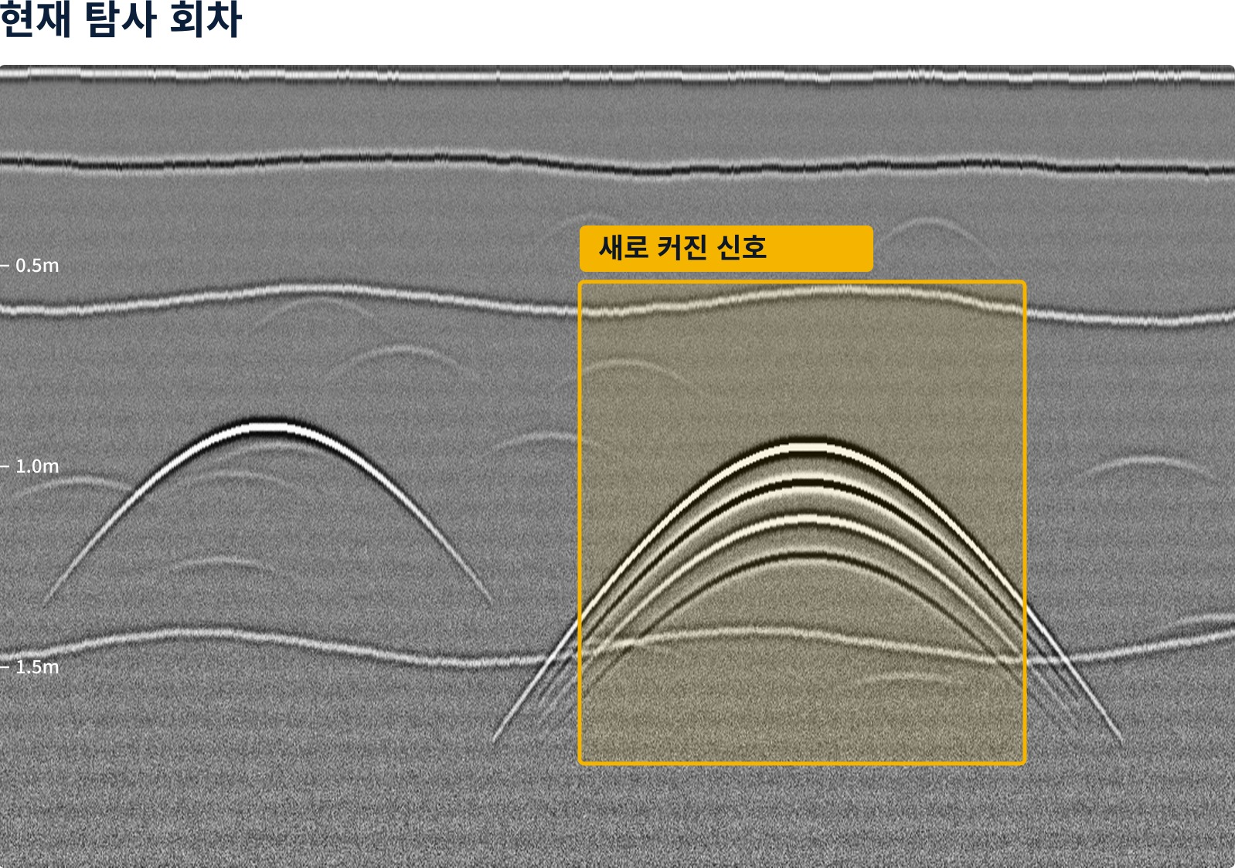
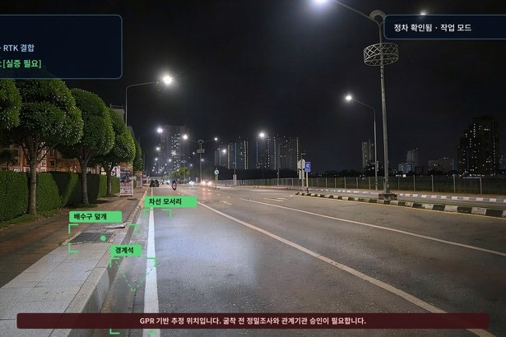
PV5 GroundWatch
검증
기술 검증 현황
상용 기술을 결합하고, 차량 통합 성능은 실증으로 확인합니다
기반 기술은 이미 있습니다. 한 차량 안에서 반복 가능한 정확도로 묶이는지, 네 가지를 먼저 실증합니다.
EV 구동계 × GPR
같은 경로 반복
AI가 고른 변화 후보
야간 기준점
실증 01
실증 02
실증 03
실증 04
전자파 간섭
회차별 위치 정합
AI 탐지·오탐률
야간 AR 위치 오차
EV 구동계·인버터 잡음
같은 경로 반복 주행 오차
공동 모사체 구간 탐지율
맨홀·경계석 기준점 인식
주행·정차·V2L 상태별 비교
RTK·IMU·휠 인코더 보정
기존·신규 신호 구분
야간·우천 조건 위치 오차
크면 차량형 측정 불가
어긋나면 변화 비교 불가
오탐 많으면 재확인 증가
크면 수동 탐색 범위 확대
함께 확인 장비 고정 상태 반복 측정 일관성 · 적재중량·축하중·제동 안정성 · V2L 포함 실제 소비전력 · 차량 앱 배포 절차·접근 가능한 데이터
이미 상용 차량형·수동 GPR · RTK-GNSS·IMU·휠 인코더 · 노면 카메라 · 엣지 컴퓨터 · GIS 이력 관리 · AAOS 앱 생태계 · 산업용 AR 글래스
핵심은 기술의 존재가 아니라, 한 차량에서 반복 가능한 정확도로 연결되는가입니다.
이미지: 콘셉트 이미지(생성 AI)·설명용 예시 · B-scan 비교는 설명용 예시 · 지도 데이터 © OpenStreetMap contributors
10 / 16

Slide 11
PV5 GroundWatch
검증
단계별 실증 계획
폐쇄 구간에서 시작해 실제 도로까지 검증 범위를 넓힙니다
장비 안정성 → 같은 길의 반복 일관성 → 실제 도로에서의 효용 순서로 검증합니다.
실제 운영 환경
4단계
실제 도로 위험구간
운영성 검증
3단계
새벽 순찰 소요시간
통제된 시험 구간
실제 도로 파일럿
재확인 생성 → 현장 도착 시간
2단계
지자체·조사기업과 구간 선정
AR 위치 보정 성공률
폐쇄 시험장 · 장비 단위
통제된 반복 주행
재방문·수작업 입력 감소량
기존 전문 장비 결과와 비교
1단계
공동 모사체 구간 반복 측정
전문가 판독·천공으로 검증
장비 통합 시험
위치 정합 오차·회차 편차
장착 구조·진동 · 전력 사용량
AI의 기존·신규 신호 구분
전자파 간섭 · 통신 지연·누락
정량 목표치는 파일럿 설계 때 발주기관과 확정합니다. 지금은 근거 없는 정확도 수치를 제시하지 않습니다.
11 / 16

Slide 12
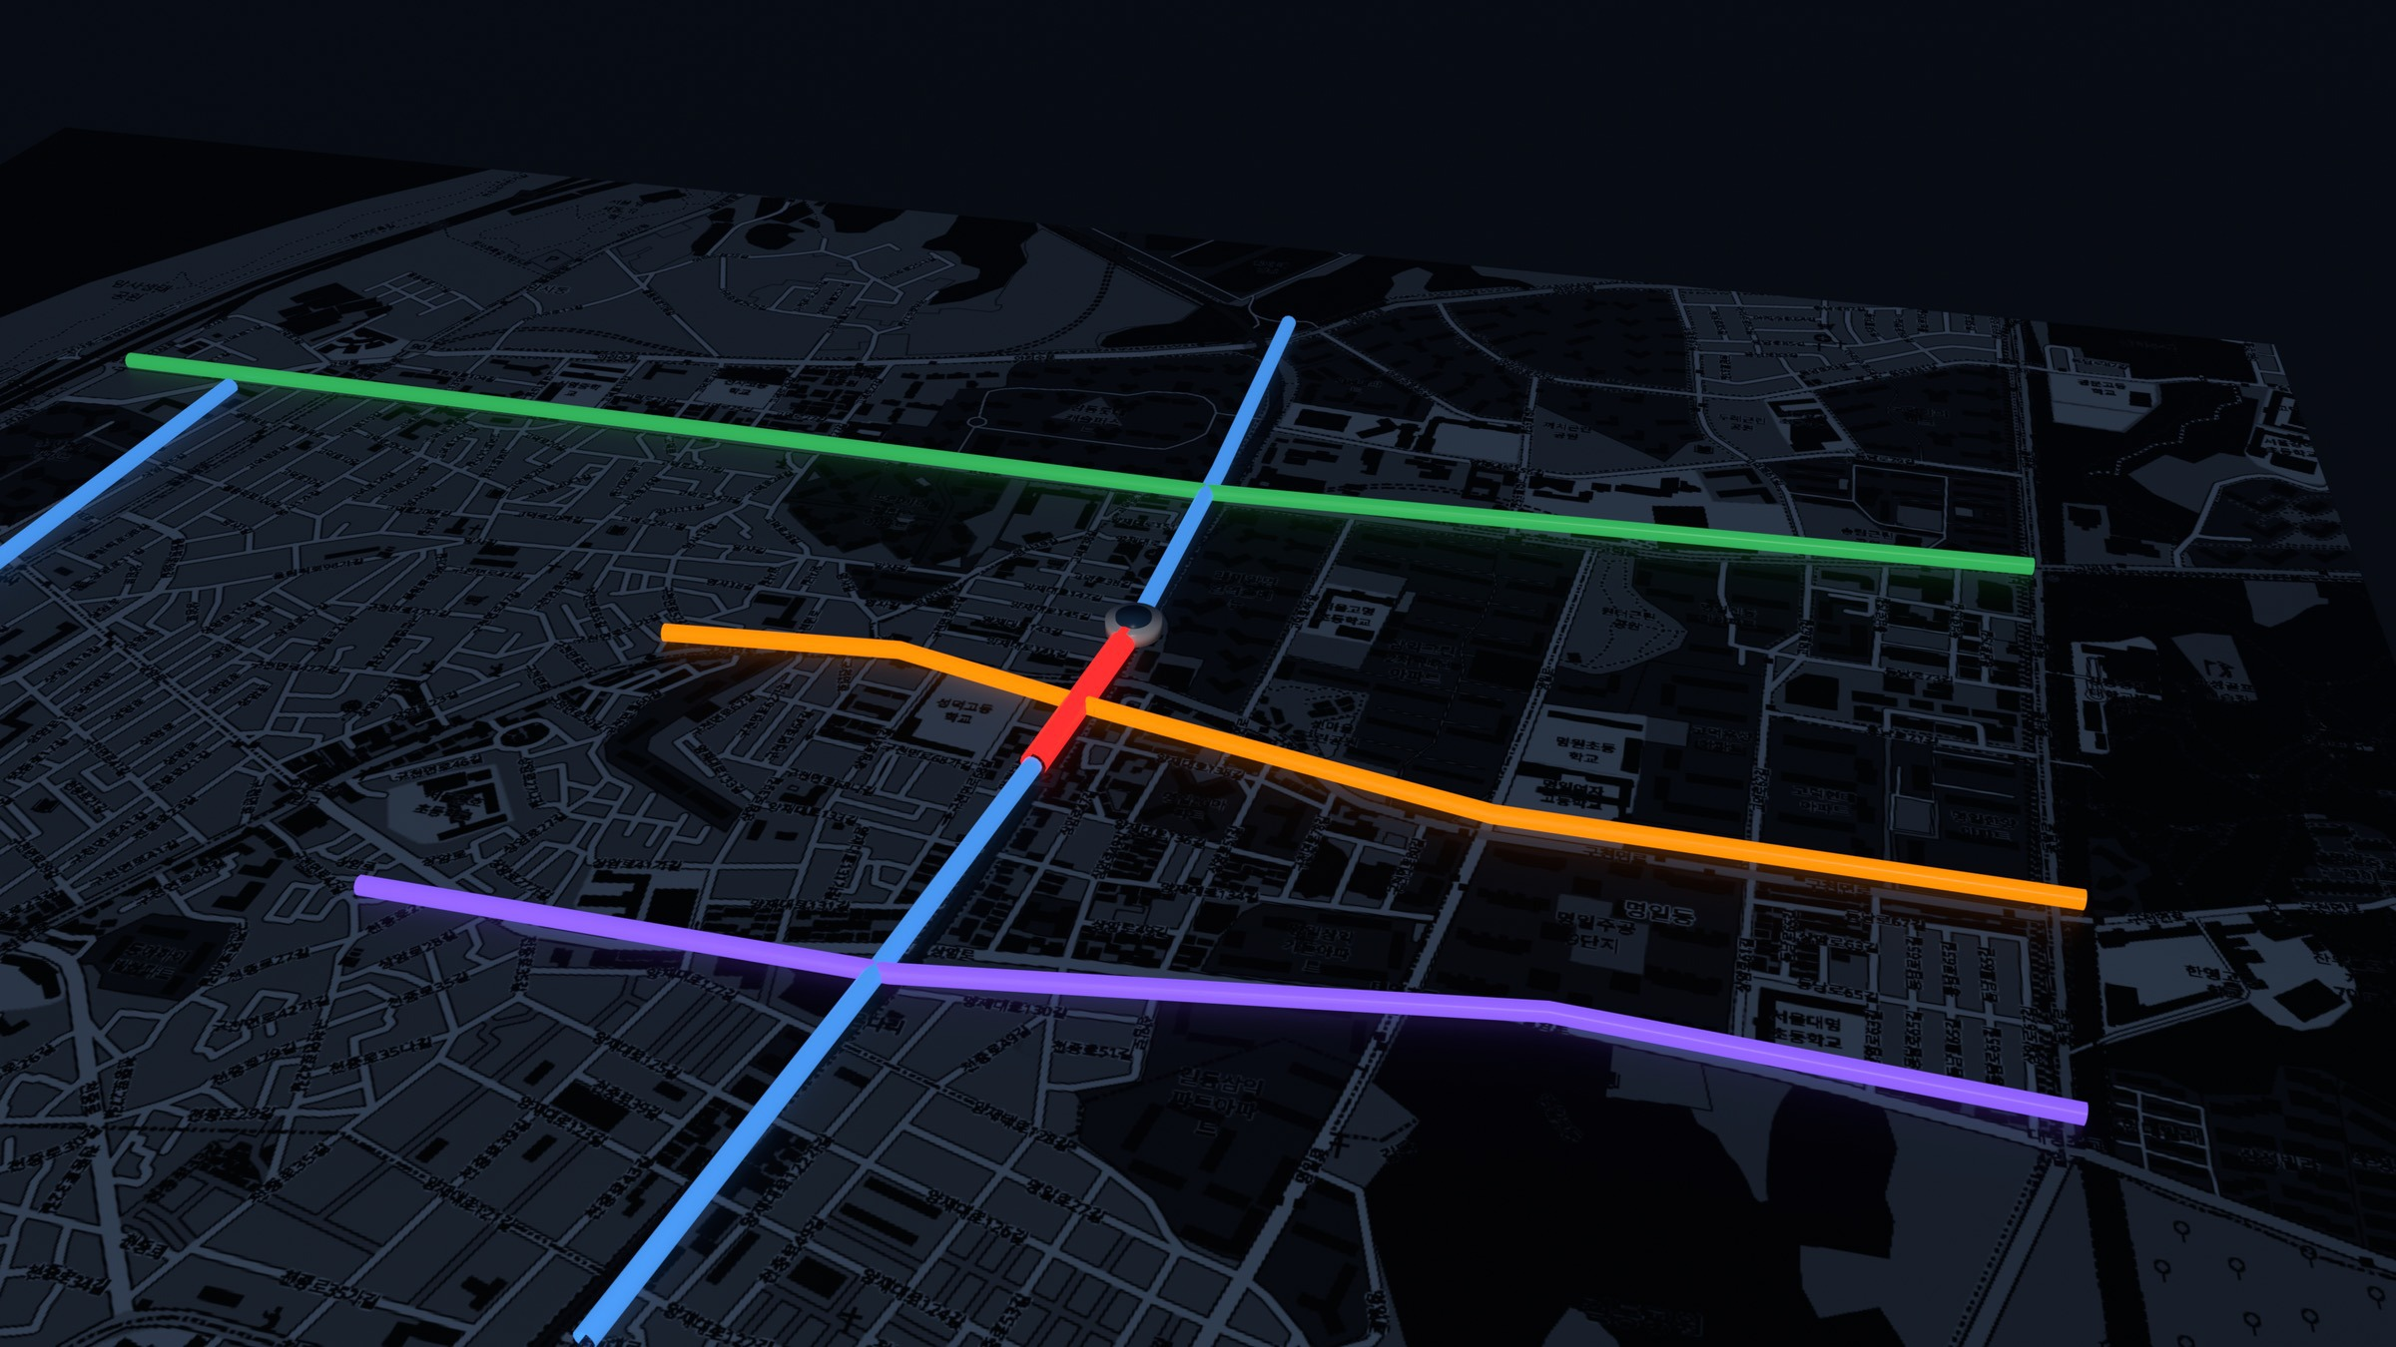





PV5 GroundWatch
확장
확장 가능성
한 대의 반복 순찰차에서 도시 지하 안전망으로 확장합니다
위험도별 순찰 경로 예시 · 설명용 지도
1
파일럿
노후 하수관·정기 점검 구간 주변
2
자치구 정기 순찰
위험도별 주기로 같은 길을 반복 관리
3
PV5 플릿 운영
여러 대가 권역을 나눠 같은 기준으로 순찰
4
지하 데이터 결합
하수관·굴착공사·지하수·강우·보수 이력
5
4D 도시 지하 변화지도
집중관리 매일~주 1회
노후 하수관·공사장 주 1회
역세권 월 1회
계약기관이 접근권한 안에서 활용
일반 관리 분기~반기
집중호우 이후 긴급 조사
주기는 발주기관과 합의 [예시]
확장 대상
서울시·자치구 도로관리
도시철도 공사 영향구간
상하수도 관리기관
대형 굴착공사 발주기관·시공사
집중호우 후 긴급 탐사
지하 데이터는 판매하지 않습니다. 계약기관 내부의 접근제어형 관제 서비스로만 제공합니다 · 지도 데이터 © OpenStreetMap contributors
12 / 16

Slide 13

PV5 GroundWatch
사업 모델
B2G 비즈니스 모델
지자체 탐사 용역으로 시작해 연간 반복관제로 전환합니다
01
파일럿 탐사 용역
구매자
위험구간·공사구간의 거리와 회차 기준 계약
서울시·자치구·도시철도 발주기관
기존 조사 결과와 비교한 실증 보고서 제공
공공시설 관리기관
02
연간 반복관제 계약
핵심 반복 매출
실제 사용자
정기 순찰·변화 감지·재확인 업무·기관용 대시보드
지하안전·도로관리 담당자
집중호우·민원 발생 시 긴급조사 옵션
GPR 판독 전문가·현장 조사원
03
협력사
차량·소프트웨어 패키지
GPR 전문기업·PV5 특장업체
검증 이후 PV5 컨버전 차량·센서·Patrol 앱·Edge Gateway
GIS·클라우드 사업자·AR 장비사
AI 분석·관제 대시보드·AR·교육·유지보수 일괄 제공
기아
PV5 컨버전 플릿 판매 · 앱 마켓 공공 업무 앱
조달 접근 첫 계약은 기존 GPR 조사기관과 공동 수행해 실적과 신뢰를 확보하고, 한 위험구간 입증 후 인접 구역으로 확장
규모·가격 경기도 2025 GPR 사업 21.6억 원 ÷ 1,080km = km당 약 200만 원 · PV5 1대 연 약 3,750km 처리 [가설] → 기존 단가 수준에서 시작
수요 근거 · 서울시 2026년 계획 GPR 탐사 16,423km · 인력 9명 → 19명 = PV5 약 4~5대 분량 [가설]
출처: 서울시 지반침하 관리 강화(2026.3.23) · 경기도 GPR 지반탐사 시군 지원사업(2025, 21.6억 원·1,080km) · 처리량 가정: 하루 30km ÷ 차로당 2회 × 연 250일 ≈ 대당 3,750km [가설]
13 / 16

Slide 14
PV5 GroundWatch
사업 모델
초기 고객과 확장 전략
이미 GPR 탐사를 발주하는 지자체에서 시작합니다
4,558만~1.8억 원
2026년 시 단위 GPR 탐사 용역 · 이미 발주 중
안양 8,522만 · 보령 4,558만 · 용인 기흥 1억 8,455만 원 (개찰 결과)
1
STEP 1 · 0~1년
2
STEP 2 · 1~2년
3
STEP 3 · 2~3년
4
STEP 4 · 3년~
실증 레퍼런스
첫 용역 수주
반복관제 전환
권역 확장
테스트베드서울로
공사구간 1곳 파일럿
기존 조사기관과 컨소시엄으로
시·군 용역 입찰
조달청 혁신제품 지정 →
최대 6년 수의계약
차량형 GPR 0대인
경기 시·군 운영 대행
통과 조건
통과 조건
통과 조건 [목표]
목표
기존 장비와 같은 공동 탐지
실증확인서 · 용역 실적
자치구 2곳 연간 계약
권역별 PV5 플릿 운영
새 예산이 아니라, 지자체가 이미 쓰는 GPR 탐사 예산에서 첫 계약을 만듭니다.
출처: 2026년 GPR 탐사 용역 개찰 결과(입찰정보 산군) · 시사저널(2025.4.25, 경기도 GPR: '0대'는 당시 기준) · 서울시 테스트베드서울 2.0(과제당 최대 2억 원) · 조달청 혁신제품 지정제도(최대 6년 수의계약)
단계별 기간은 목표 [가설] · 첫 계약은 기존 GPR 조사기관과 공동 수행
14 / 16

Slide 15


PV5 GroundWatch
개선 지표
기존 문제와 개선 지표
측정 결과가 다음 행동으로 이어지는 지하안전 관리체계
지금
GroundWatch
확인 지표 · 파일럿 목표
빨리 찾는다
시점별 파일로 남고,
달라진 곳은 사람이 다시 찾음
회차를 비교해 AI가 후보 선별,
전문가 승인
전문가 검토시간
기록 · 선별
현재 ○○ → 목표 ○○
[파일럿에서 확정]
바로 간다
우선순위는 경험에 의존,
과거 위치는 찾기 어려움
재확인 업무 즉시 생성,
AR로 재탐사 범위 안내
재확인 소요시간
우선순위 · 현장 위치
업무 연결
현재 ○○ → 목표 ○○
[파일럿에서 확정]
다시 쓴다
복구 결과가
다음 조사에 덜 반영됨
보수 이력이
다음 순찰 경로로 돌아감
보수구간 재검증률
이력 환류
현재 ○○ → 목표 ○○
[파일럿에서 확정]
GroundWatch의 가치는 지도가 아니라, 한 번의 측정을 다음 판단과 현장 행동으로 잇는 것입니다.
지표의 현재값·목표치는 파일럿 설계 때 발주기관과 확정 [가설]
15 / 16

Slide 16
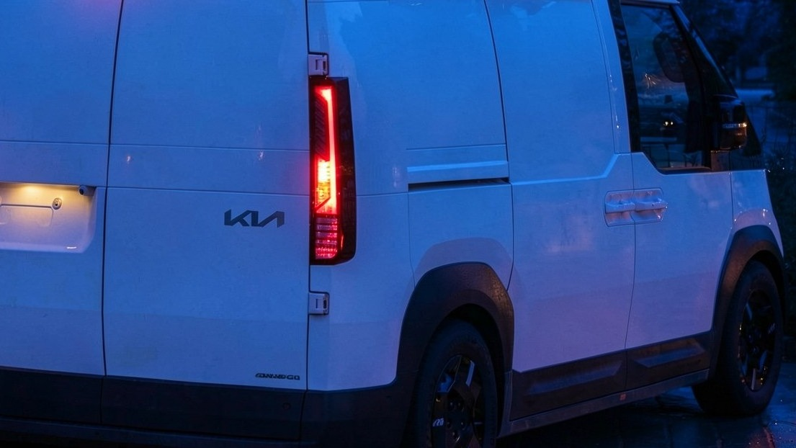

PV5 GroundWatch
한 번의 조기 발견이,
한 사람의 무사 귀가가 되도록.
TEAM 한 명이라도 살릴 수 있다면
사진: Alexander Migl, CC BY-SA 4.0(편집)
16 / 16

